Slide 1
03. 멀티미디어와 입력양식

Slide 2

웹브라우저와 멀티미디어
예전 방법: HTML 안에서는 <embed>나 <object> 태그를 사용하여야 했고 웹브라우저에는 플래시나 ActiveX를 설치
HTML5: <audio>와 <video> 태그가 추가

Slide 3

<audio>
오디오 삽입 태그
자동 재생
<audio src="old_pop.mp3" autoplay controls >
Your browser does not support the audio element.
</audio>
오디오 소스 파일 경로(URL)
화면에 제어기를 보일 것

Slide 4
<audio> 요소의 속성
속성 | 설명
autoplay | 이 속성이 존재하면 음악을 자동적으로 재생한다.
controls | 이 속성이 존재하면 브라우저가 오디오 재생을 제어하는 제어기를 표시한다.
loop | 이 속성이 존재하면 브라우저가 오디오를 반복하여 재 생한다.
preload | 사용자가 사용할 생각이 없더라도 오디오를 미리 다운로드 한다.
src | 재생할 오디오가 존재하는 URL을 지정한다.
volume | 오디오의 재생 볼륨을 설정한다.(0.0부터 1.0까지)

Slide 5
오디오 파일 형식
MP3 – 'MPEG-1 Audio Layer-3'의 약자로 MPEG기술의 음성 압축 기술
Wav - 윈도우에서 사용되는 표준 사운드 포맷
마이크로소프트사와 IBM사가 만듬 . 파일의 크기가 크다
Ogg – MP3의 대한으로 특허권을 반대하고 보다 좋은 음질을 위하여 오픈소스로 개발되었음.
브라우저 | MP3 | Wav | Ogg
IE 9 이상 | Yes | No | No
Chrom 6이상 | Yes | Yes | Yes
Firefox 3.6 이상 | No | Yes | Yes
Safari 5 이상 | Yes | Yes | No
Opera 10 이상 | No | Yes | Yes

Slide 6
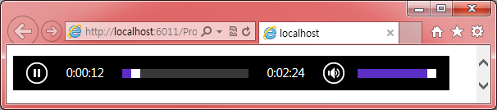
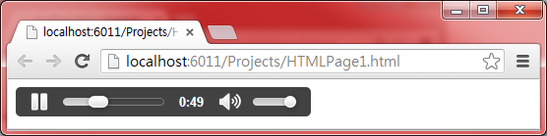
오디오 예제
<!DOCTYPE html>
<html>
<body>
<audio src="old_pop.mp3" autoplay controls>
Your browser does not support the audio element.
</audio>
</body>
</html>

Slide 7
<source> 사용
모든 브라우저가 지원하는 오디오 형식은 아직까지 없다!
호환성을 높이기 위하여 다음과 같이 한다.
<!DOCTYPE html>
<html>
<body>
<audio controls autoplay>
<source src="old_pop.ogg" type="audio/ogg">
<source src="old_pop.mp3" type="audio/mp3">
<source src="old_pop.wav" type="audio/wav">
Your browser does not support the audio element.
</audio>
</body>
</html>
위에서부터 파일 형식을 차례대로 검사한다.

Slide 8
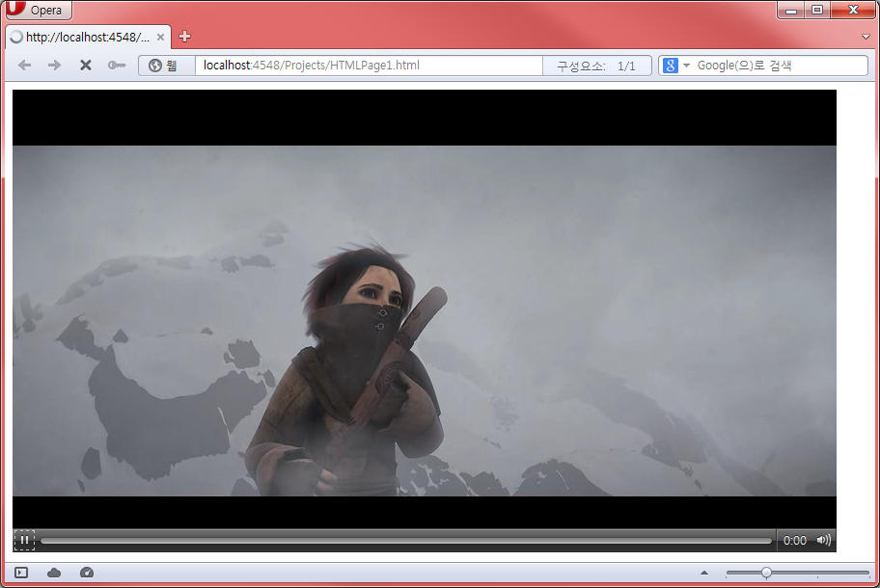
<video>
비디오 삽입 태그
자동 재생
<video src="movie.mp4" autoplay controls >
Your browser does not support the audio element.
</video>
비디오 소스 파일 경로(URL)
화면에 제어기를 보일 것

Slide 9
<video> 요소의 속성
속성 | 설명
autoplay | 이 속성이 존재하면 비디오를 자동으로 재생한다.
controls | 이 속성이 존재하면 브라우저가 비디오 재생을 제어하는 컨트롤을 표시한다.
loop | 이 속성이 존재하면 브라우저가 비디오를 반복하여 재생한다.
poster | 비디오를 다운로드 하는 중일 때 표시하는 이미지이다.
preload | 사용자가 사용할 생각이 없더라도 전체 오디오를 다운로드 한다.
muted | 비디오의 오디오 출력을 중지한다.
src | 재생할 오디오가 존재하는 URL을 지정한다.
width, height | 비디오 재생기의 너비와 높이를 나타낸다.

Slide 10
비디오 파일 형식
MPEG4 – 'MPEG-4' 기술을 사용한다. MPEG-1과 MPEG-2에 비해 적은 용량으로도 고품질의 영상 및 음성을 구현할 수 있다. 코덱은 H.264를 사용한다.
WebM – 무료로 제공되는 개방형 고화질 압축 형식의 영상 포맷이다. 구글이 지원하고 있다. 코덱은 VP8이라고 불린다.
Ogg – 역시 무료이고 비디오 압축 형식이다. Ogg Theora 비디오 압축 기술이라 불린다. 확장자가 ogv인 파일에 주로 사용된다.
브라우저 | MP4 | WebM | Ogg
IE 9 | Yes | No | No
Chrome 6 | Yes | Yes | Yes
Firefox 3.6 | No | Yes | Yes
Safari 5 | Yes | No | No
Opera 10.6 | No | Yes | Yes

Slide 11
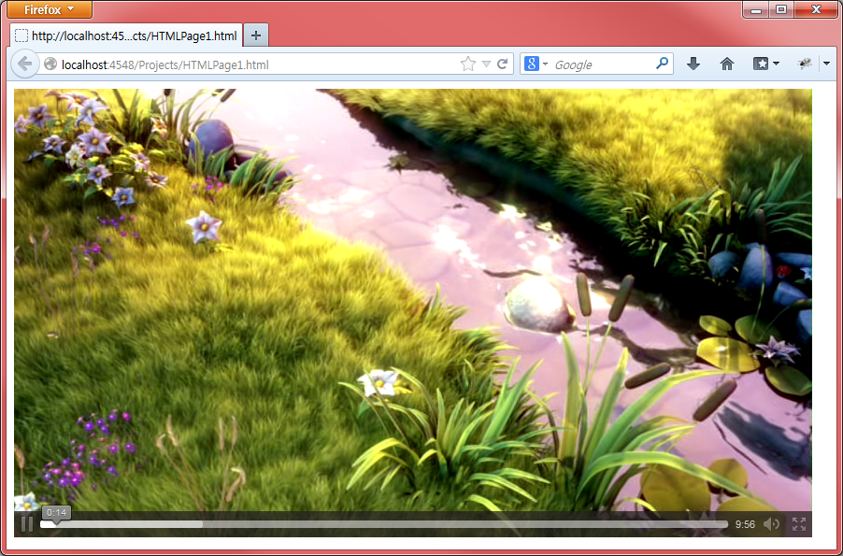
비디오 예제
<video controls src="movie.ogv">
Your user agent does not support the HTML5 Video element.
</video>

Slide 12
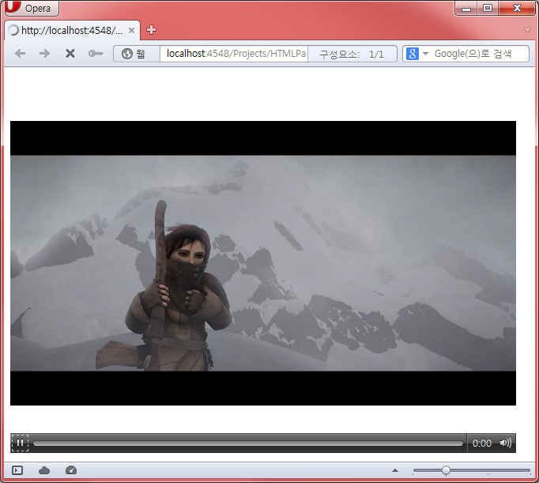
비디오 예제
<!DOCTYPE html>
<html>
<body>
<video width="640" height="480" controls>
<source src="trailer.mp4" type='video/mp4'>
<source src="trailer.ogv" type='video/ogg'>
<p>Your user agent does not support HTML5.</p>
</video>
</body>
</html>
위에서부터 파일 형식을 차례대로 검사한다.

Slide 13
<iframe>
웹 페이지 안에서 다른 웹 페이지를 표시하고자 할 때 사용
inline frame
익스플로러가 페이지 안에 프레임을 놓기 위해 사용하던 태그였고 w3c는 iframe을 HTML 4.01부터 도입하여 현재는 거의 모든 부라우저가 iframe을 지원
seamless 속성 : 경계선이 없이 문서의 일부인 것처럼 화면에 그려짐
링크의 타겟 프레임으로 사용될 수 있음
링크의 타겟 속성은 iframe에서 지정된 이름을 참조

Slide 14
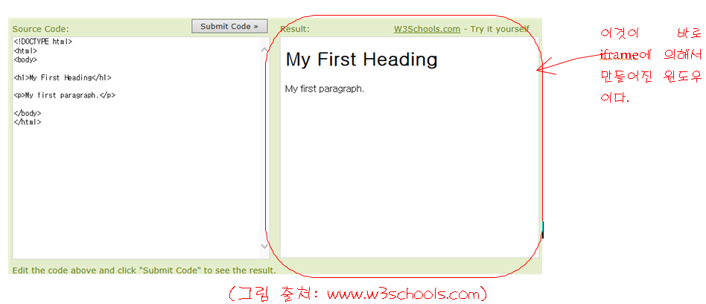
<iframe>

Slide 15
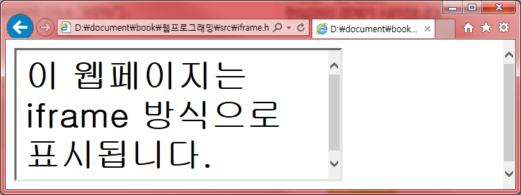
예제
<!DOCTYPE html>
<html>
<body>
<iframe src="inner.html" width="300" height="120"></iframe>
</body>
</html>
<html>
<head>
<title>INNER</title>
</head>
<body>
<h1>이 웹페이지는 iframe 방식으로 표시됩니다.</h1>
</body>
</html>

Slide 16
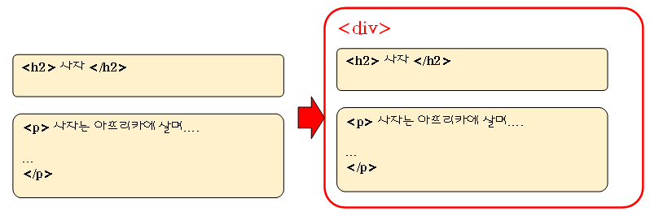
<div>와 <span>
<div>은 "divide"의 약자로서 페이지를 논리적인 섹션으로 분리하는데 사용되는 태그
<div style="border: 3px solid red">
<h2>사자</h2>
<p>사자는 아프리카에 살며 ...</p>
</div>

Slide 17
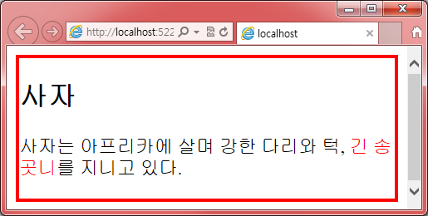
예제
<!DOCTYPE html>
<html>
<body>
<div style="border: 3px solid red;">
<h2>사자</h2>
<p>
사자는 아프리카에 살며
강한 다리와 턱,
<span style="color: red;">긴 송곳니</span>를
지니고 있다.
</p>
</div>
</body>
</html>

Slide 18
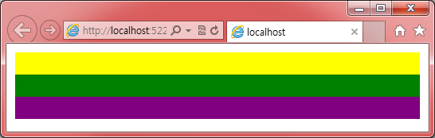
예제
<!DOCTYPE html>
<html>
<body>
<div style="height:20px; background-color:yellow;"></div>
<div style="height:20px; background-color:green;"></div>
<div style="height:20px; background-color:purple;"></div>
</body>
</html>

Slide 19
<div>와 <span>
HTML 요소는 <div>와 <span>을 이용해 묶을 수 있음
<div>는 자체적으로 특별한 의미가 없으며 블록 수준의 요소로서 모든 HTML 요소를 묶는데 사용함
<div>는 블록 수준의 요소이기 때문에 하나의 줄을 전부 차지함
주로 웹 페이지의 레이아웃을 작성하는데 사용한다.
<span>은 자체적으로 특별한 의미가 없으며 인라인 요소로서 텍스트를 묶어 스타일을 적용할 때 사용함
인라인 요소는 자신이 필요한 크기만 차지하는 요소임
인라인 요소는 크기를 지정할 수 없다(width, height가 적용되지 않는다 )

Slide 20
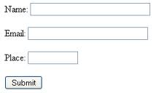
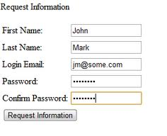
HTML 입력양식
HTML 문서는 방식에 따라 서버에서 사용자에게 일방적으로 보여주는 방식과 사용자가 서버에 데이터를 보내는 두가지 방식으로 분류할 수 있음
입력양식(form)을 이용하여 서버로 데이터를 전달한다.

Slide 21
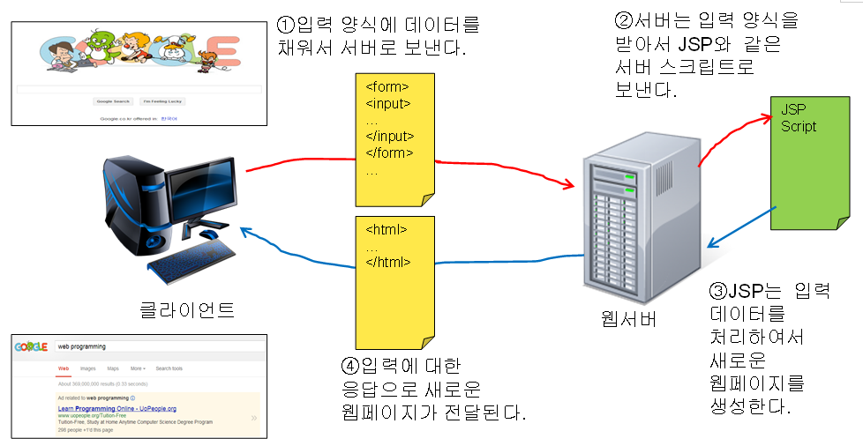
입력 양식의 작동 방식

Slide 22
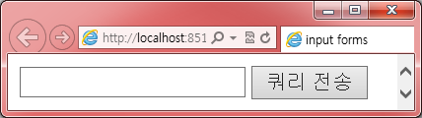
<form>
입력 양식은 항상 <form>으로 시작한다.
입력 데이터가 서버로 보내지는 방법을 기술한다. GET과 POST방식이 있다.
<form action="input.jsp" method="post">
<input type="text" name="input">
<input type="submit">
</form>
여기에 입력을 처리하는 서버스크립트의 주소를 적어준다.

Slide 23
GET 방식과 POST 방식
GET 방식
GET 방식은 URL 주소 뒤에 파라미터를 붙여서 데이터를 전달하는 방식이다.
<body>
<form action="aaa.jsp" method="get">
이름: <input type="text" name="name"><br>
학번: <input type="text" name="number" size="10">
<input type="submit" value="전송">
</form>
</body>

Slide 24

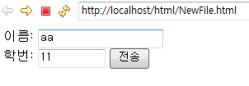

GET 방식과 POST 방식
Get

Slide 25
GET 방식과 POST 방식
POST 방식
POST 방식은 사용자가 입력한 데이터를 URL 주소에 붙이지 않고 HTTP Request 헤더에 포함시켜서 전송하는 방식
길이 제한이 없으며, 보안이 유지된다.
POST /test/input.jsp HTTP/1.1
Host: www.naver.com
name1=value1&name2=value2
...

Slide 26


GET 방식과 POST 방식
Post 방식
<body>
<form action="aaa.jsp" method=“post">
이름: <input type="text" name="name"><br>
학번: <input type="text" name="number" size="10">
<input type="submit" value="전송">
</form>
</body>

Slide 27
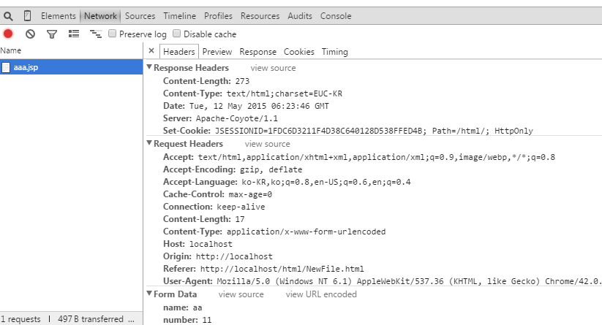
GET 방식과 POST 방식
Post

Slide 28
<input> 형식
type 속성은 입력 필드의 종류를 결정한다.
name 속성은 서버로 전달되는 이름이다.(매우 중요)
<input type="button" value="눌러보세요" name="button1">
value 속성은 버튼에 나타내는 텍스트이다.

Slide 29
type 속성값
type 속성값 | 설명
text | 텍스트를 입력할 수 있는 한 줄짜리 필드 생성
password | 비밀번호를 입력할 수 있는 한 줄짜리 필드 생성
radio | 라디오 버튼 생성
checkbox | 체크 박스 생성
file | 파일 이름을 입력하는 필드 생성
reset | 초기화 버튼 생성, 버튼을 누르면 모든 입력 필드가 초기화된다.
image | 이미지를 전송 버튼으로 만든다.
hidden | 사용자에게는 보이지 않지만 서버로 전송된다.
submit | 제출 버튼 생성

Slide 30
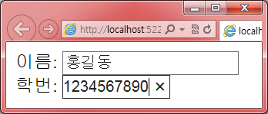
텍스트 필드
<form>
이름: <input type="text" name="name"><br>
학번: <input type="text" name="number" size="10">
</form>

Slide 31
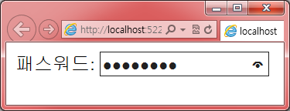
패스워드
<form>
패스워드: <input type="password" name="pass">
</form>

Slide 32
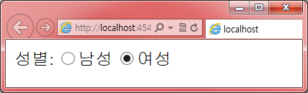
라디오 버튼
<form>
성별:
<input type="radio" name="gender" value="male“ >남성
<input type="radio" name="gender" value="female">여성
</form>

Slide 33
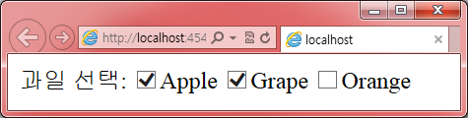
체크박스
<form>
과일 선택:
<input type="checkbox" name="fruits" value="apple" checked>Apple
<input type="checkbox" name="fruits" value="grape">Grape
<input type="checkbox" name="fruits" value="orange">Orange
</form>

Slide 34
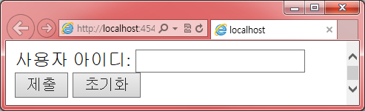
제출 버튼과 초기화 버튼
<form name="input" action="getid.jsp" method="get">
사용자 아이디:
<input type="text" name="user"><br>
<input type="submit" value="제출">
<input type="reset" value="초기화">
</form>

Slide 35
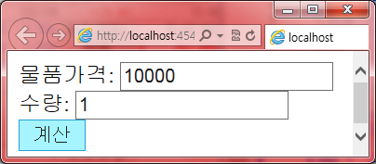
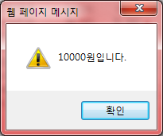
<input> 버튼
<form name="input" action="getid.jsp" method="get">
물품가격:
<input type="text" name="user"><br>
수량:
<input type="text" name=“su"><br>
<input type="button" value="계산" onclick="alert('10000원입니다.')">
</form>

Slide 36
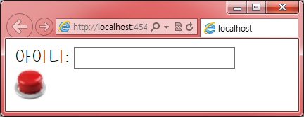
이미지 버튼
<form name="input" action="getid.jsp" method="get">
아이디:
<input type="text" name="name“ /><br>
<input type="image" src="submit.png" alt="제출 버튼">
</form>

Slide 37
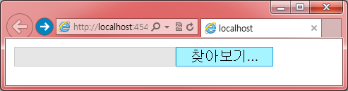
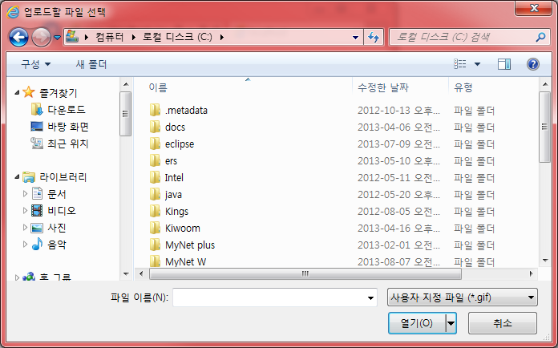
파일 업로드 버튼
<form enctype="multipart/form-data">
<input type="file" accept="image/jpg,image/gif">
</form>

Slide 38
hidden
<input type="hidden" name="" value="">
사용자가 직접 입력하는 데이터는 아니지만 클라이언트 컴퓨터가 서버 컴퓨터로 특정한 데이터를 전송하고 싶은 경우 많이 사용
화면에는 아무것도 나타나지 않고 사용자가 "제출" 버튼을 누를 때 서버로 name과 value가 전송됨

Slide 39
입력 태그
<!DOCTYPE html>
<html>
<body>
<form action="input.jsp" method="post">
이메일 : <input type="email" name="email"><br>
URL : <input type="url" name="url"><br>
전화번호 : <input type="tel" name="tel"><br>
색상 : <input type="color" name="color"><br>
월 : <input type="month" name="month"><br>
날짜 : <input type="date" name="date"><br>
주 : <input type="week" name="week"><br>
시간 : <input type="time" name="time"><br>
지역 시간 : <input type="datetime-local" name="localdatetime"><br>
숫자 : <input type="number" name="number" min="1" max="10" step="2"><br>
범위 : <input type="range" name="range" min="1" max="10" step="2"><br>
<input type="submit" value="제출">
</form>
</body>
</html>

Slide 40
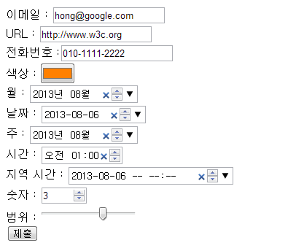
실행결과

Slide 41
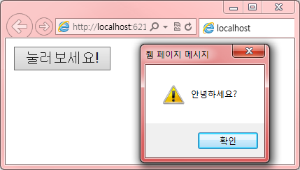
<button> 버튼
<button onclick="alert('안녕하세요?')">눌러보세요!</button>
submit기능을 수행

Slide 42
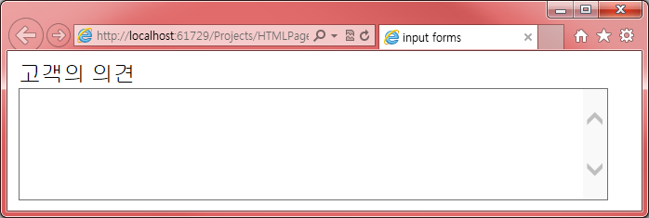
여러줄의 문자 입력받기
<form name="input" action="getfeedback.jsp" method="get">
고객의 의견<br>
<textarea name="feedback" rows="5" cols="50"></textarea>
</form>

Slide 43
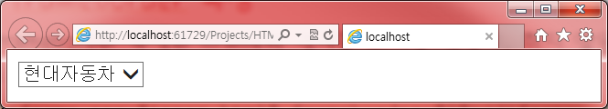

콤보박스(드롭다운리스트)
<form action="">
<select name="cars">
<option value="bmw">BMW</option>
<option value="benz">Benz</option>
<option value="hyundai" selected>현대자동차</option>
<option value="kia">기아자동차</option>
</select>
</form>

Slide 44
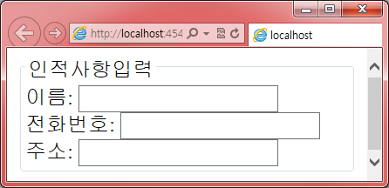
<fieldset>
입력 요소를 그룹핑하는 데 사용되는 태그
그룹의 경계에 선을 그려준다.
<legend>를 사용하면 그룹에 제목을 붙일 수 있음
<form>
<fieldset>
<legend>인적사항입력</legend>
이름: <input type="text"><br>
전화번호: <input type="text"><br>
주소: <input type="text">
</fieldset>
</form>

Slide 45
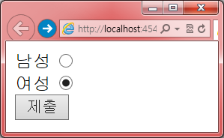
<label>
<input>요소를 위한 레이블(label)을 정의함
<label> 태그의 속성 for를 사용하면 레이블과 <input>의 id 속성을 통해 서로 연결할 수 있음
<form action="proc_form.jsp">
<label for="male">남성</label>
<input type="radio" name="gender" id="male" value="male"><br>
<label for="female">여성</label>
<input type="radio" name="gender" id="female" value="female"><br>
<input type="submit" value="제출">
</form>

Slide 46
HTML 입력 요소
추가된 <input> type | 설명
date | 날짜를 입력할 수 있는 컨트롤
datetime | UTC 날짜/시각 형식을 이용한 날짜와 시각 표시 컨트롤
datetime-local | 현지 날짜/시각
month | 월/연도
time | 시각
week | 주와 연도를 선택할 수 있는 컨트롤
color | 색상 코드를 입력할 수 있는 컨트롤
email | 표준 이메일 주소를 입력 받아서 검증하는 컨트롤
tel | 전화번호를 입력 받아서 검증하는 컨트롤
search | 검색어 입력 양식을 생성
range | 2개의 숫자 사이의 숫자를 선택할 수 있는 슬라이더 컨트롤
number | 숫자만 입력 받는 컨트롤
url | URL만 입력 받는 컨트롤

Slide 47
추가된 <input> 의 속성
autocomplete – 자동으로 입력을 완성한다.
autofocus – 페이지가 로드 되면 자동으로 입력 포커스를 갖는다.
placeholder – 입력 힌트를 희미하게 보여준다.
readonly – 읽기 전용 필드
required – 입력 양식을 제출하기 전에 반드시 채워져 있어야 함을 나타낸다.
pattern – 허용하는 입력의 형태를 정규식으로 지정한다.

Slide 48
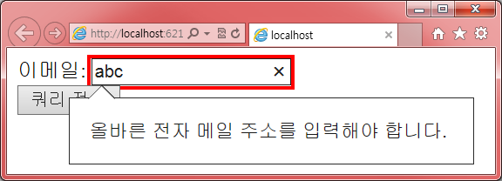
이메일 입력
...
이메일: <input type="email" name="email" required><br>
...

Slide 49
전화번호 입력
<form>
전화번호 : <input type="tel" name="tel" required
pattern="[0-9]{3}-[0-9]{3,4}-[0-9]{4}"
title="010-1234-1234"><br>
<input type="submit" value="Send">
</form>

Slide 50


숫자 입력
...
신발사이즈
<input type="number" min="230" max="290" step="10" value="260" name="sho">
...
구글
오페라

Slide 51
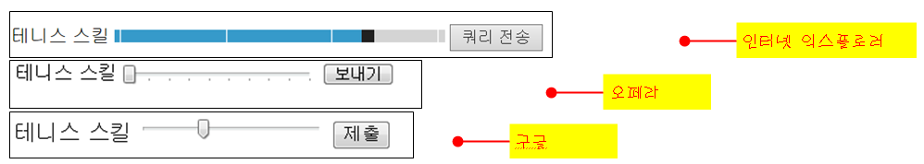
range 입력
...
테니스 스킬<input type="range" min="1" max="10" value="1">
...

Slide 52
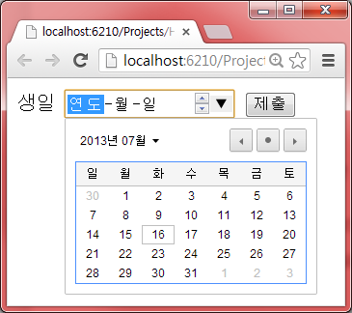
날짜 입력
date – 날짜 입력
month – 월 입력
week – 주 입력
time – 시간 입력
datetime – 날짜와 시간을 입력할 수 있는 양식 제공, 국제 표준 시간대
datetime-local - 날짜와 시간을 입력할 수 있는 양식 제공, 지역 표준 시간대
...
생일 <input type="date" name="dob">
...

Slide 53
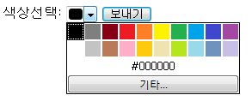
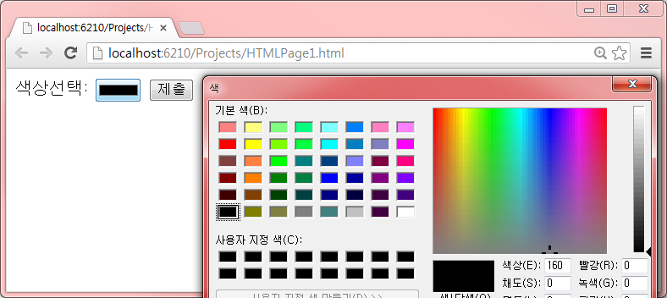
색상 입력
...
색상선택: <input type="color" name="color">
...
오페라
구글

Slide 54
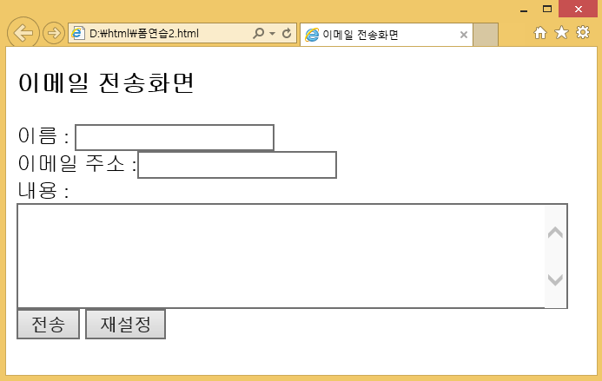
연습 1

Slide 55
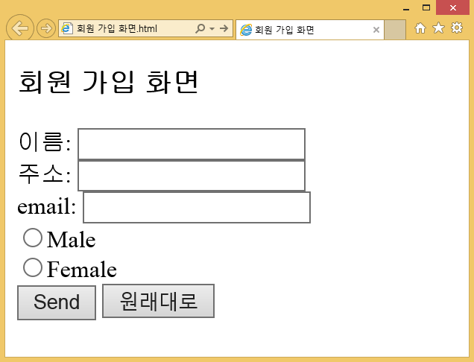
연습 2

Slide 56
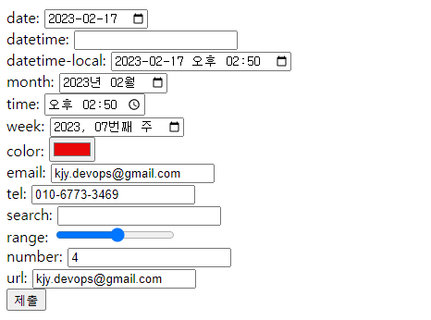

Slide 57
예제
<body>
<form>
date: <input type="date"><br>
datetime: <input type="datetime"><br>
datetime-local: <input type="datetime-local"><br>
month: <input type="month"><br>
time: <input type="time"><br>
week: <input type="week"><br>
color: <input type="color"><br>
email: <input type="email"><br>
tel: <input type="tel"><br>
search: <input type="search"><br>
range: <input type="range"><br>
number: <input type="number"><br>
url: <input type="url"><br>
<input type="submit">
</form>
</body>

Slide 58
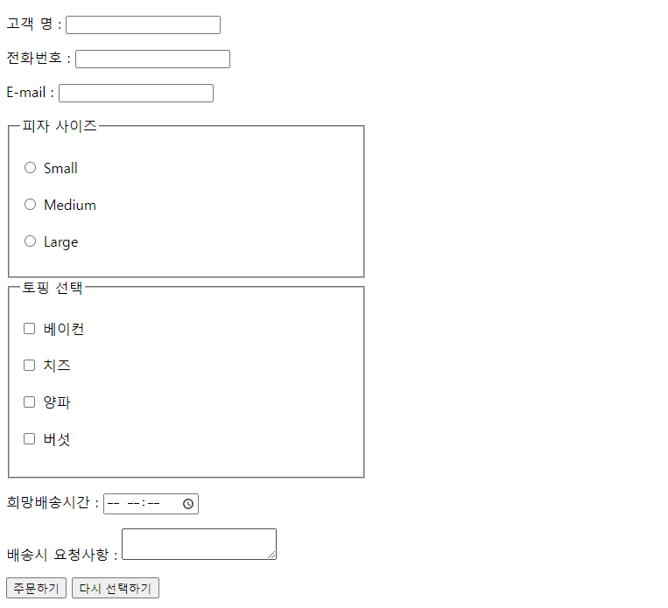

Slide 59
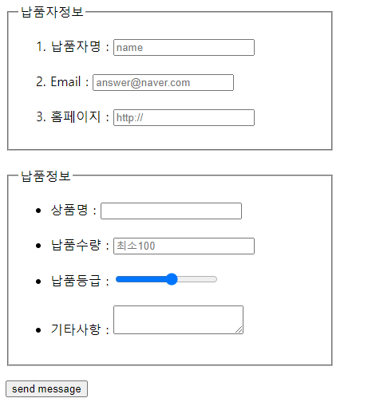

Slide 60
